Slide 1


gvwëwgwWqv K¬v‡m †cŠibxwZ I mykvmb
wel‡qi mKj QvÎ-QvÎx‡K ¯^vMZg

Slide 2

ক্লাস পরিচালনায়
‡gvt †gv¯ÍvwdRyi ingvb
cÖfvlK (ivóªweÁvb wefvM)
cvwbqv bi`vk wWwMÖ K‡jR
01912866950

Slide 3
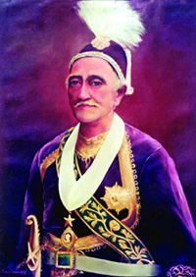
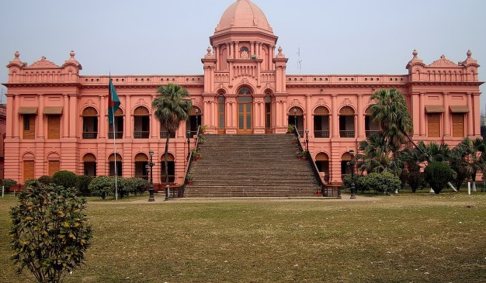
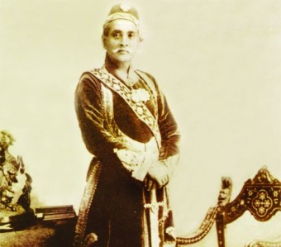
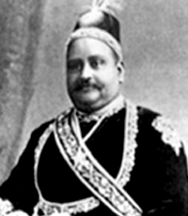
নিচের ছবিগুলো লক্ষ্য করি
আহসান মন্জিল
খাজা আব্দুল গণি
খাজা আহসান উল্লাহ
নবাব স্যার সলিমুল্লাহ

Slide 4
আলোচ্য বিষয়ঃ
মুসলিম লীগ ১৯০৬
Muslim leauge

Slide 5
শিখন ফল
১। মুসলিম লীগ গঠনের প্রেক্ষাপট বলতে পারবে।
২। মুসলিম লীগ গঠনের লক্ষ্য ও উদ্দেশ্য কি তা বলতে পারবে।
৩। মুসলিম লীগের কার্যক্রম সম্পর্কে জানতে পারবে

Slide 6
প্রেক্ষাপট

Slide 7
১. কংগ্রেসের একপেশী নীতি
১৮৮৫ সালে সর্বভারতীয় জাতীয় কংগ্রেস গঠিত হলেও মুসলমানদের দাবী দাওয়া ও স্বার্থ কংগ্রেসের কাছে উপেক্ষিত ছিল। মূলত কংগ্রেসে হিন্দু নেতাদের আধিপত্য বেশী ছিল।
এমতাবস্থায় মুসলমানদের স্বার্থের ব্যাপারে আগ্রহী হয়ে ১৮৮৯ সালে স্যার সৈয়দ আহম্মদ ইউনাইটেড ন্যাশনাল ডিফেন্স এসোসিয়েশন, ১8৯৩ সালে উত্তর ভারতে মোহামেডান“ এ্যাংলো ওরিয়েন্টাল ডিফেন্স অরগানাইজেশন অব আপার ইন্ডিয়া” গঠন করেন।
১৯০৩ সালে সাহারানপুরে এবং ১৯০৬ সালের ফেব্রুয়ারীতে পাঞ্জাবে “মুসলিম লীগ ” নামে একটি রাজনৈতিক দল গঠিত হয়।

Slide 8
২. বঙ্গভঙ্গে কংগ্রেসের ভূমিকা
১৯০৫ সালের বঙ্গভঙ্গের ফলে ভারতীয় মুসলমানরা বৃটিশ সরকারের কাছে তাদের স্বার্থ ও অধিকার আদায়ের স্বপ্ন দেখা শুরু করেছিল । ঠিক তখনই কংগ্রেস বঙ্গভঙ্গ রদ আন্দোলনের যোগদান করলে মুসলমানরা একটি রাজনৈতিক দল গঠন করে বঙ্গভঙ্গের পক্ষে বৃটিশ সরকারের পক্ষে থাকার প্রয়োজনীয়তা মনে করে।

Slide 9
৩. লর্ড মর্লির শাসনতন্ত্রের সংস্কারের ঘোষনা
১৯০৬ সালে ভারত সচিব লর্ড মর্লি ভারতে আসন্ন শাসনতন্ত্র সংস্কারের ঘোষনা দেন। ১৯০৬ সালে ১লা অক্টোবর আগা খানের নেতৃত্বে একটি শক্তিশালী মুসলিম প্রতিনিধি দল সিমলায় তৎকালীন বড় লাট লর্ড মিন্টোর নিকট পৃথক নির্বাচনের দাবী জানালে তা নীতিগতভাবে মেনে নেন। এতে মুসলিম নেতৃবৃন্দ একটি রাজনৈতিক দল গঠনে উৎসাহিত হন।

Slide 10
অপরদিকে , বঙ্গভঙ্গ প্রতিক্রিয়ায় সমগ্র ভারত জুড়ে হিন্দু জনগোষ্ঠীর প্রতিবাদ এবং মুসলিম বিদ্বেষের ঝড় বয়ে যাওয়ার বিষয়টি স্যার সলিমুল্লাহকে বিশেষ ভাবে ভাবিয়ে তোলে। তিনি সর্ব ভারতীয় মুসলিম ঐক্যে কথা ভাবতে শুরু করেন। ১৯০৬ সালে নভেম্বর মাসে সমগ্র ভারতের মুসলিম নেতাদের কাছে পত্রালাপে নিজের অভিপ্রায় তুলে ধরেন এবং সর্ব ভারতীয় মুসলিম লীগ গঠনের প্রস্তাব দেন।

Slide 11
শিক্ষা সম্মেলন
নবাব স্যার সলিমুল্লাহ ১৯০৬ সালের ২৮-৩০ ডিসেম্বর সাহবাগে সর্ব ভারতীয় মুসলিম শিক্ষা সম্মেলন আহ্বান করেন। এ সম্মেলনে মুসলমানদের ইংরেজী শিক্ষার উপর গুরুত্ব তুলে ধরা হয়।

Slide 12
রাজনৈতিক জনসভা
শিক্ষা সম্মেলন শেষে ১৯০৬ সালের ৩০শে ডিসেম্বর নবাব ভিকারুল মুলকে সভাপতিত্বে একটি রাজনৈতিক সভা অনুষ্ঠিত হয়। এই সভায় স্যার সলিমুল্লাহ সমগ্র ভারত থেকে আসা প্রায় ৮ হাজার প্রতিনিধি সামনে “সর্ব ভারতীয় মুসলিম সংঘ”( All India Muslim Confederency) গঠনের প্রস্তাব দেন।
হাকিম আজমল খান, প্রিন্স আগা খান, খান বাহাদুর আহসানউল্লাহ, জাফর আলী প্রমুখ নেতৃবৃন্দ প্রস্তাবটি গ্রহন করেন। কিন্তু Confederency শব্দের উপর আপত্তি করেন। পরে উহা পরিবর্তন করে লীগ কথাটি যুক্ত করা হয়। ফলে ১৯০৬ সালের ৩০ শে ডিসেম্বর স্যার সলিমুল্লাহ নেতৃত্বে গঠিত হয় “অল ইন্ডিয়া মুসলিম লীগ”। দলের সভাপতি নির্বাচিত হন স্যার সলিমুল্লাহ, যুগ্ম সাধারন সম্পাদক নবাব মহসিন উল মূলক ও নবাব ভিখারুল মূলক। এটি হলো ভারত উপমহাদেশের দ্বিতীয় রাজনৈতিক দল।

Slide 13
উদ্দেশ্য:
ক. ব্রিটিশ সরকারের প্রতি আনুগত্য বৃদ্ধি করা এবং সরকারের কোন নীতি
সম্পর্কে মুসলমানদের মনে কোন ভ্রান্ত ধারনা জন্মালে তা দূর করা।
খ. ভারতীয় মুসলমানদের রাজনৈতিক অধিকার ও স্বার্থরক্ষা এবং তাদের অভাব
অভিযোগ ও দাবী-দাওয়া গঠনমূলক ভাবে সরকারের কাছে তুলে ধরা।
গ. এ সংগঠনের লক্ষ্য ও উদ্দেশ্য বাস্তবায়নের ক্ষেত্রে অন্য সম্প্রদায়ের প্রতি যেন
বিদ্বেষ ভাব সঞ্চার না হয়, সে ব্যাপারে প্রয়োজনীয় ব্যবস্থা গ্রহন করা।
অন্যান্য : পৃথক নির্বাচন, সরকারী কাজে ন্যায্য অধিকার, প্রাদেশিক হাইকোট ও সুপ্রীম কোটে মুসলিম বিচারপতি নিয়োগ করা, বিশ্ববিদ্যালয়ে ও শিক্ষা কমিটিতে মুসলীম প্রতিনিধি নিয়োগের ব্যবস্থা করা।

Slide 14
কার্যক্রম:
১. ১৯০৯ সালের মর্লি মিন্টো সংস্কার আইনের মাধ্যেমে পৃথক নির্বাচন ব্যবস্থা প্রচলন।
২. ১৯২০ সালে খেলাফত আন্দোলন ও অসহোযোগ আন্দোলন বৃটিশদের ভীত সন্ত্রস্ত হয়ে পড়ে।
৩. মুসলমানদেন স্বার্থ পরিপন্থী ১৯২৭ সালের সাইমন কমিশন এবং ১৯২৯ সালের নেহেরু রিপোর্ট
প্রত্যাখান করেন।
4. ১৯৩৫ সালের ভারত শাসন আইনে যুক্তরাষ্ট্রীয় ব্যবস্থা গ্রহানের প্রস্তাব থাকায় মুসলমানেরা তা
প্রত্যাখ্যান করে।
5. জিন্নাহ দ্বিজাতী তত্ত্বের ভিত্তিতে ১৯৪০ সালে মুসলিম লীগ লাহোর প্রস্তাবে এবং পরবর্তীতে
পাকিস্তান রাষ্ট্র সৃষ্টি মুসলিম লীগের বড় কৃতিত্ব।

Slide 15
জ্ঞান যাচাই
১. সর্ব ভারতীয় জাতীয় কংগ্রেস কত সালে প্রতিষ্ঠিত?
ক. ১৭৮৫ খ. ১৮৯৫
গ. ১৮৮৫ ঘ. ১৯৯৫

Slide 16
জ্ঞান যাচাই
২. মুসলিম লীগের প্রতিষ্ঠাতা কে?
ক. হোসেন শহীদ সোহরাওয়ার্দী
খ. ভিখারুল মূলক
গ. মওলানা আব্দুল হামিদ খাঁন ভাসানী
ঘ. নবাব স্যার সলিমুল্লাহ

Slide 17
জ্ঞান যাচাই
৩. মুসলিম লীগ গঠনের মূল উদ্দেশ্য হলো-
(i) বৃটিশ সরকারের কাছে মুসলমানদের দাবী তুলে ধরা
(ii) বৃটিশদের কাছে হিন্দুর দাবী তুলে ধরা।
(iii) মুসলমানদের সাথে বৃটিশ সরকারের ভূল বুঝাবুঝি দূর করা।
নিচের কোনটি সঠিক-
(ক) i ও ii (খ) ii ও iii
(গ) i ও iii (ঘ) i, ii ও iii

Slide 18
একক প্রশ্নোত্তর
১. চিরস্থায়ী বন্দোবস্ত হয় কত সালে?
গ। ১৭৯৩
২.মাহাবিদ্রোহ বা সিপাহী বিদ্রোহ হয় কত সালে?
গ। ১৮৫৭
৩.পূর্ব বাংলা জমিদারী প্রথা উচ্ছেদ হয় কত সালে?
গ। ১৯৫০
৫. পলাশীর যুদ্ধ হয় কত সালে?
গ। ১৭৫৭

Slide 19
বাড়ির কাজ
বাড়ির কাজ
এডিস মশা থেকে সাবধান
মুসলিম লীগ গঠনের উদ্দেশ্য কি ছিল এবং পাকিস্তান রাষ্ট্র সৃষ্টিতে তার ভূমিকা কি?

Slide 20

ab¨ev` mevB‡K
Avjøvn nv‡dR

